Slide 1
ΤΑΦΙΚΑ ΕΘΙΜΑ ΣΤΗΝ ΑΡΧΑΙΑ ΕΛΛΑΔΑ

Slide 2
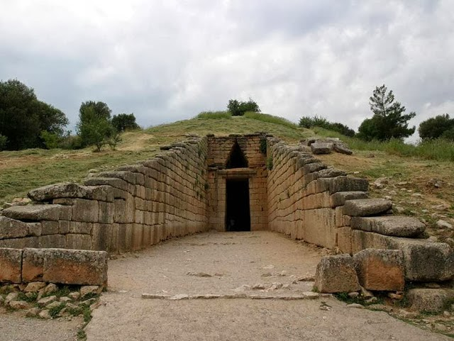
ΝΕΚΡΟΤΑΦΕΙΑ
ΘΟΛΩΤΟΣ ΤΑΦΟΣ
ΛΑΚΚΩΕΙΔΗΣ ΤΑΦΟΣ

Slide 3
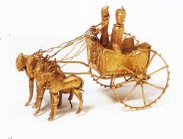
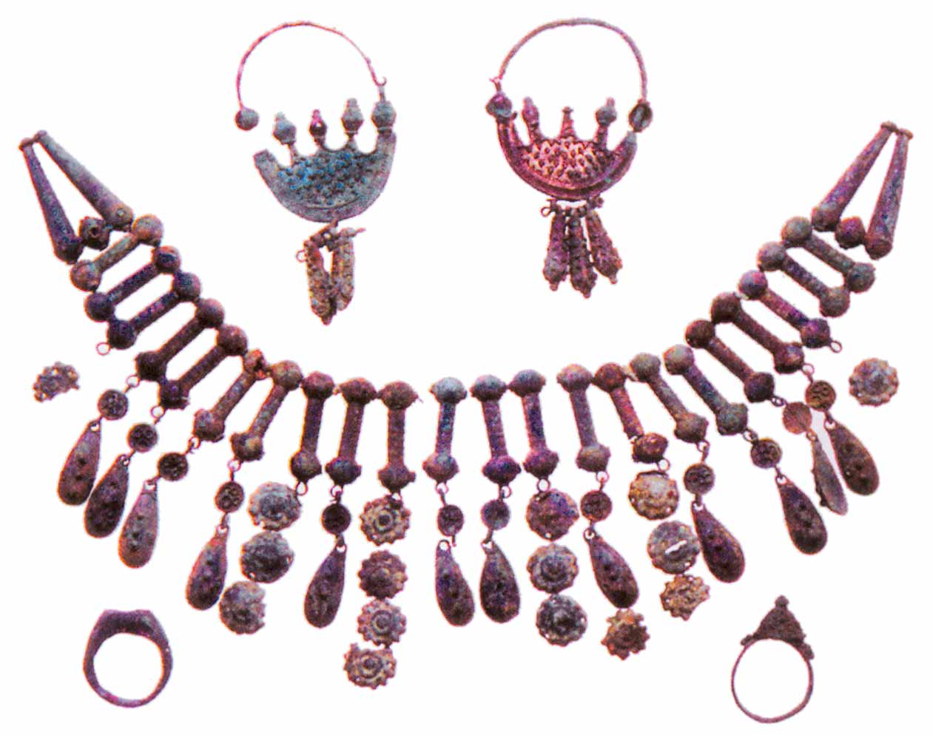
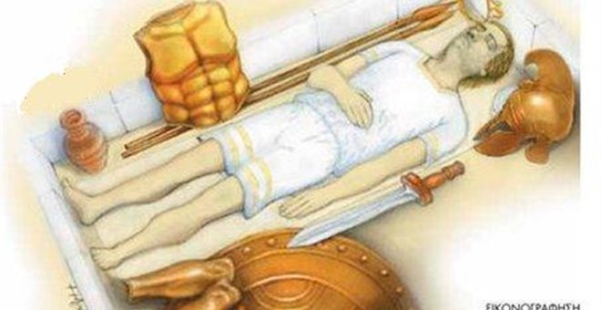
ΚΤΕΡΙΣΜΑΤΑ

Slide 4
ΑΠΟΧΑΙΡΕΤΙΣΜΟΣ ΝΕΚΡΟΥ

Slide 5
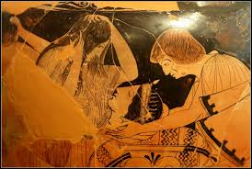
ΘΡΗΝΟΣ

Slide 6
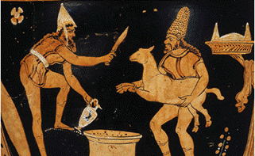
ΘΥΣΙΕΣ ΠΡΟΣ ΤΙΜΗΝ ΤΟΥ ΝΕΚΡΟΥ

Slide 7
ΚΑΥΣΗ ΝΕΚΡΟΥ

Slide 8
ΤΕΦΡΟΔΟΧΟΙ

Slide 9
ΑΓΩΝΕΣ ΠΡΟΣ ΤΙΜΗ ΤΟΥ ΝΕΚΡΟΥ

Slide 10
ΕΙΣΟΔΟΣ ΣΤΟΝ ΑΔΗ

Slide 11
ΣΥΓΧΡΟΝΑ ΤΑΦΙΚΑ ΕΘΙΜΑ ΝΕΚΡΟΤΑΦΕΙΑ

Slide 12
ΕΚΘΕΣΗ ΝΕΚΡΟΥ

Slide 13
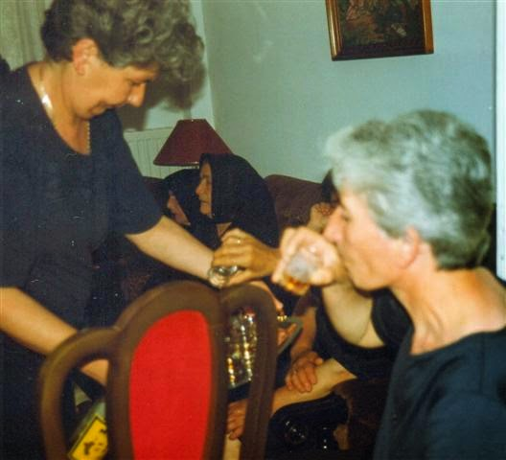
ΘΡΗΝΟΣ

Slide 14
ΜΟΙΡΟΛΟΓΙΣΤΡΕΣ

Slide 15
ΕΞΟΔΙΟΣ ΑΚΟΛΟΥΘΙΑ ΣΤΗΝ ΕΚΚΛΗΣΙΑ

Slide 16
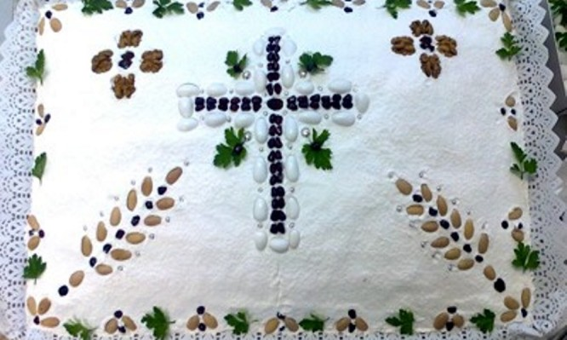
ΚΟΛΛΥΒΑ

